Slide 1
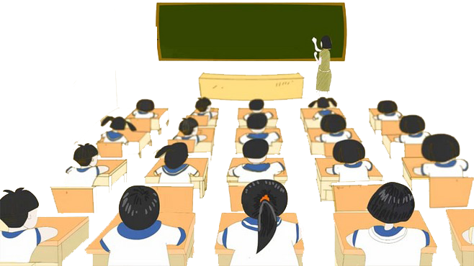
স্বাগতম

Slide 2
৮ম শ্রেণি
ইসলাম ও নৈতিক শিক্ষা
৪র্থ অধ্যায়
নারীর অধিকার

Slide 3
পরিচিতি
মোঃ রওশন আলী
সহকারি শিক্ষক
লতিফপুর একতা উচ্চ বিদ্যালয়
মির্জাপুর,টাঙ্গাইল।

Slide 7
বাড়ীর কাজ
ইসলামে নারীর অধিকার বিষয়ে তোমার মতামত লিখ

Slide 8
THANK YOU

